Slide 1
Защита населения от террористических воздействий
Противодействие экстремизму и терроризму
1. Безопасность на улице.
2. Безопасность на концерте.
3. Поведение на митинге.
4. Некоторые советы по поведению при угрозе взрыва.

Slide 2
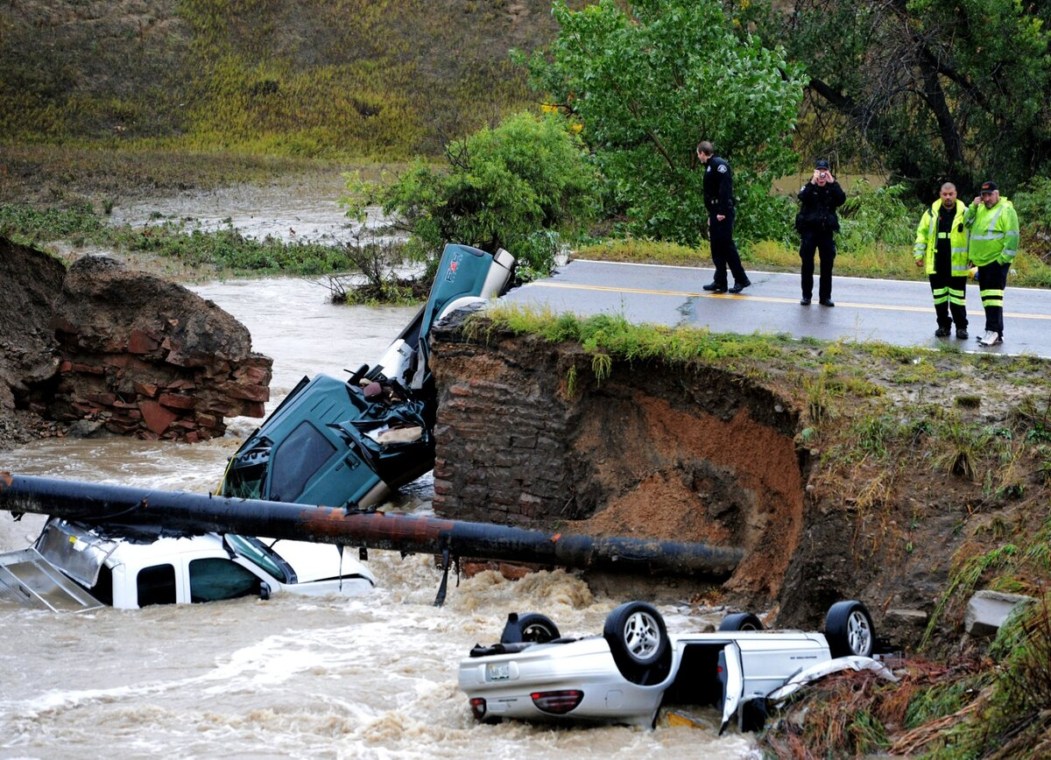
Безопасность на улице
Формирование моделей безопасного поведения среди населения в различных жизненных ситуациях, в том числе и экстремальных, – это основная цель психологии безопасности.
Такие обыденные жизненные ситуации, как поведение на улице, в различных местах скопления людей, в общественном транспорте и т.д. могут неожиданно превратиться в экстремальные, и человек должен быть к этому готов. Необходимо формировать модели безопасного поведения в различных кризисных ситуациях у детей начиная с раннего возраста и уделять этой проблеме значительное время в течение всей последующей жизни человека. Особенно это актуально среди населения в городе.

Slide 3
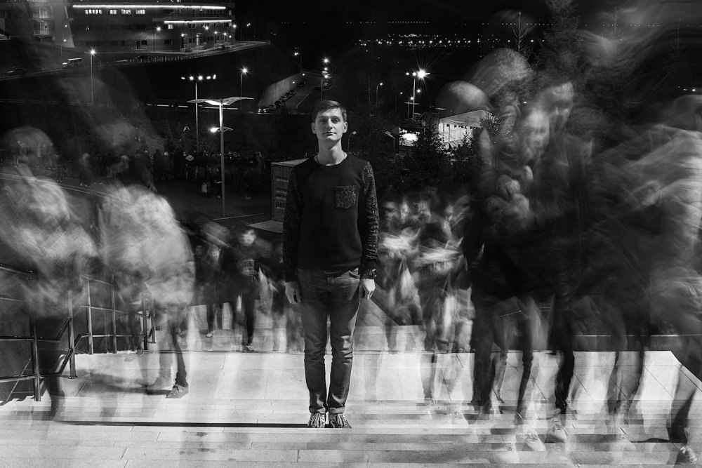
Часто пребывание в крупном населенном пункте более опасно, чем в дикой и безлюдной местности
Присутствуя в крупном населенном пункте:
избегайте прогулок в одиночестве в малолюдных местах;
откажитесь по возможности от ночных передвижений, в крайнем случае воспользуйтесь такси;
если к вам грубо обращаются по поводу якобы допущенной ошибки или делают вас объектом насмешек, не отвечайте и не поддавайтесь на провокации;
старайтесь предвидеть неприятные ситуации и избегать их;
не останавливайте, по возможности, машины автостопом и не соглашайтесь на то, чтобы вас подвозили незнакомые люди;
никогда не показывайте деньги или драгоценности, их надо держать во внутреннем кармане, в сумке или в другом надежном месте;
не нагружайте себя свертками и пакетами, лучше всегда иметь свободу движений на тот случай, если возникает необходимость защищаться;

Slide 4
если кто-либо мешает вам передвигаться и вы не можете освободиться, обратитесь к полицейскому; если вы в здании, позвоните в звонок на любой входной двери;
в незнакомом городе передвигайтесь с картой, которая позволит сэкономить время; по той же причине побольше обращайтесь к разным людям, когда вы ищете какой-нибудь адрес, потому что единственный ответ может быть неправильным;
не показывайте слишком явно, что вы турист; прогуливайтесь с местной газетой под мышкой, смешивайтесь с местными жителями;
будьте внимательны к подворотням и плохо освещенным углам, стараясь по возможности их избегать;
если какой-нибудь автомобилист спрашивает совета, дайте его быстро и четко или извинитесь, что вы не знаете этого места, но не вызывайтесь сопровождать незнакомого человека;
избегайте садиться в пустой автобус, а если вам все-таки приходится делать это, садитесь ближе к водителю;
когда вы передвигаетесь в городе, всегда удобно иметь в распоряжении несколько мелких монет и билетов на городской транспорт.

Slide 5
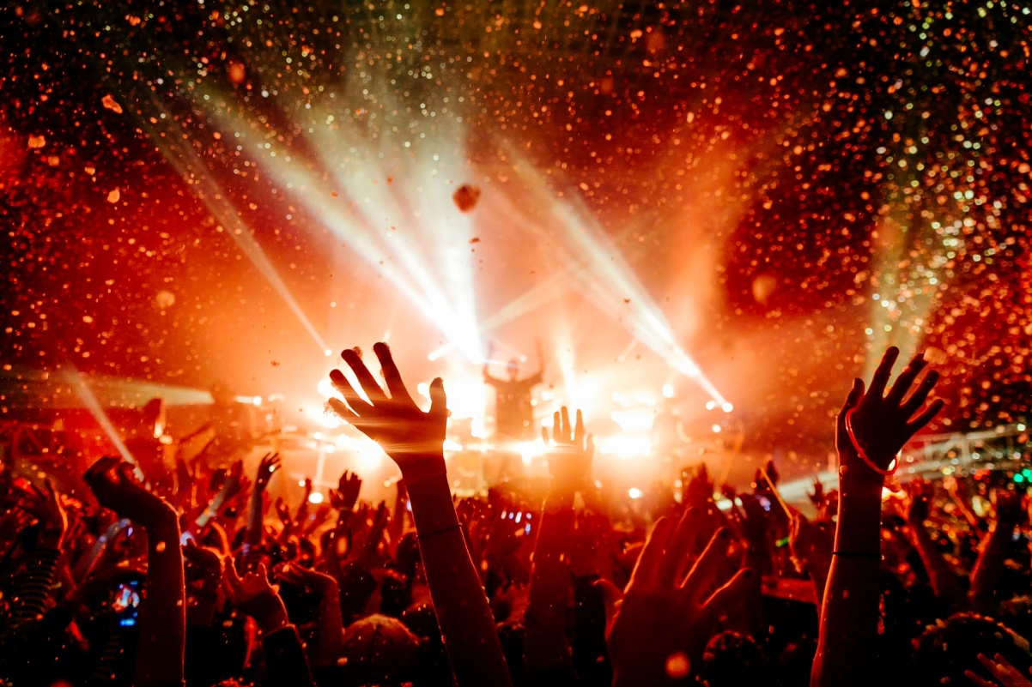
2. Безопасность на концерте
Множество людей, несколько часов ожидающих встречи с кумиром, легко становятся неуправляемыми
Помните:
наибольшая давка бывает перед сценой, так как все стремятся вперед;
избегайте становиться между динамиками, так как максимальный уровень звучания делает восприятие музыки невозможным и притупляет чувства;
не занимайте мест в углах зала, близко к стене или поперечным перегородкам (между секторами), откуда трудно убежать и где есть опасность быть раздавленным;
ожидая начала спектакля и входа в театр или начала матча на стадионе, не приближайтесь к стеклянным дверям или ограждениям, к которым вас могут прижать;
если толпа побежала, постарайтесь не упасть, встать будет почти невозможно;
если толпа увлекла, позвольте людскому морю нести вас: глубоко вздохнув, поднимите руки локтями вперед и постарайтесь держать локти на уровне подбородка;
в подобных ситуациях не держите руки в карманах и будьте начеку

Slide 6
3. Поведение на митинге
Если вы оказались на митинге, то следуйте рекомендациям:
не стойте возле мусорных контейнеров, урн, детских колясок, бесхозных чемоданов: часто именно в этих местах закладывают взрывчатку те, кто стремится к дестабилизации обстановки на митинге;
не находитесь рядом со сценой или местом, где выступают ораторы: эти места под пристальным вниманием милиции и воинственно настроенных элементов, а также в случае возникновения давки и суматохи отступать с этих позиций труднее;
кино- и фотоаппаратура привлекает внимание экстремистски настроенных элементов. В лучшем случае пострадает ваша аппаратура, в худшем – вы сами;
находиться рядом с работниками полиции опасно, т. к. на них чаще всего направлено недовольство толпы, в них летят камни;

Slide 7
если полиция начала операцию по рассеиванию толпы, не теряйте спокойствия и самообладания. Если вы начнете спасаться бегством, вас могут принять за одного из зачинщиков. В суматохе вы никому ничего не докажете. Поэтому стойте спокойно, не кричите, не делайте движений, которые могут быть восприняты как агрессивные. Всем своим видом выражайте миролюбие – это будет наилучшей гарантией того, что при рассеивании толпы работники полиции вас не тронут. В таких случаях (впрочем, и всегда) полезно иметь при себе удостоверение личности: вы не будете задержаны полицией до «выяснения личности»;
выбраться из неподвижной толпы вам помогут нетрадиционные методы: притворитесь больным, пьяным, сделайте вид, что вам плохо и т. п.;
в случае если толпа пришла в движение, опасно находиться возле стеклянных витрин магазинов, стен зданий, деревьев. Прижатые к ним толпой, вы можете получить серьезную травму;

Slide 8
в движущейся толпе главное не упасть, поэтому лучше следовать по направлению движения толпы и стремиться быть в центре нее (здесь больше воздуха, времени, чтобы подумать, и возможностей для маневров). А если у вас есть какие-либо громоздкие вещи (чемодан, рюкзак, большие сумки), их лучше бросить, так как они могут стать причиной вашего падения;
если же вы упали в движущейся толпе, то необходимо немедленно подняться, используя все возможные средства, – иначе вас затопчут. Для этого можно применить следующий прием: быстро встать на четвереньки, выставить как можно дальше вперед опорную ногу и, не сгибая ее, под напором толпы резко подняться. Или постарайтесь свернуться клубком, защищая голову предплечьями и кистями рук, закрывая затылок. Оказавшись в таком месте, где упали друг на друга несколько человек, постарайтесь выбраться любой ценой, не подвергая себя опасности удушья под грудой тел;
при применении слезоточивого газа можно защититься следующими приемами: закрыть рот и нос платком, смоченным в любой жидкости; если глаза оказались поражены, необходимо быстро и часто моргать, чтобы слезы вымыли химическое средство. В любом случае лучше всего покинуть место применения газа

Slide 9
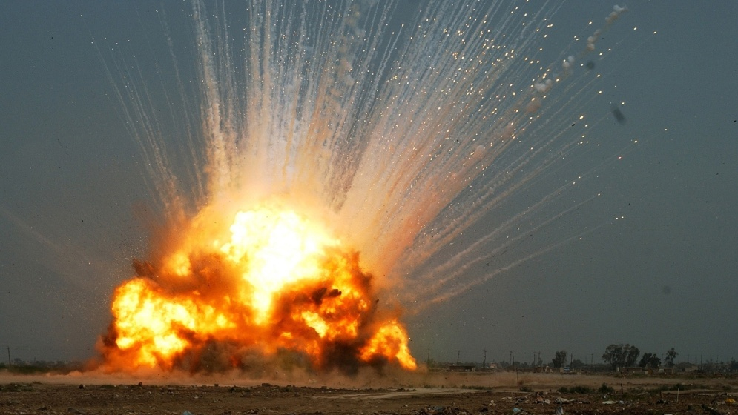
4. Некоторые советы по поведению при угрозе взрыва
Технических средств, способных обеспечить стопроцентную защиту от террористических актов и их последствий, нет и, наверное, никогда не будет. Как это ни смешно звучит, но наиболее эффективным и доступным способом защиты от поражающих факторов взрыва (осколки, ударная волна и продукты детонации) является защита расстоянием. И чем расстояние больше, тем лучше.

Slide 10
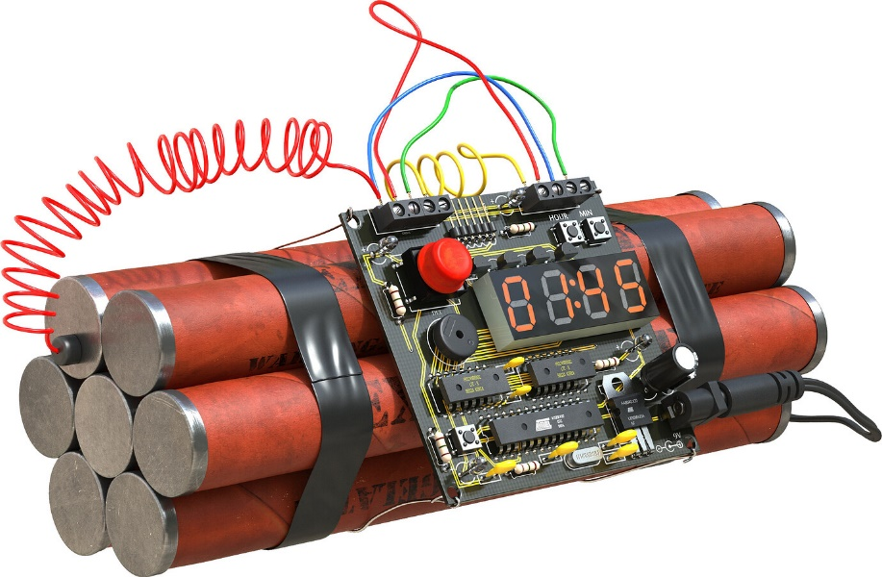
Лучше всего вообще избежать воздействия взрыва. Но если это невозможно, то в зависимости от обстоятельств и имеющегося времени необходимо выполнить следующие действия:
удалиться на максимально возможное расстояние от места размещения предполагаемого взрывного устройства (для сведения – радиус разлета стальных осколков может составлять до 1000 м и более);
укрыться за крупными предметами или в складках местности (в качестве укрытия НЕ следует использовать стеклянные витрины или стеллажи с легковоспламеняющимися веществами);
при возможности укрыться необходимо обеспечить минимальную площадь поверхности тела в направлении возможного прихода ударной волны и осколков, например, сев на корточки на расстоянии не ближе 0,5 м от стены и прижав голову к коленям, прикрыв ее портфелем, сумкой, книгой, руками, одеждой и т. п.

Slide 11
Таким образом, обучение населения моделям безопасного поведения является в настоящее время приоритетным направлением психологии безопасности. Как бы государство ни старалось защитить своих граждан, каждый должен пытаться самостоятельно обеспечить себе и своим близким безопасное существование.

